Slide 1


В.Н. ВАСЮКОВ
НОВОСИБИРСКИЙ ГОСУДАРСТВЕННЫЙ ТЕХНИЧЕСКИЙ УНИВЕРСИТЕТ
ЦИФРОВАЯ ОБРАБОТКА СИГНАЛОВ
Основные понятия
2024

Slide 2


Васюков В.Н. Цифровая обработка сигналов
и сигнальные процессоры в системах подвижной радиосвязи: Учебник / Новосиб. гос. техн. ун-т. – Новосибирск, Изд-во НГТУ, серия «Учебники НГТУ», 2005. – 292 с.
В.Н. Васюков, Д.Н. Зима, А.А. Мурасев
Цифровая обработка сигналов
и её применение: сборник задач и упражнений: учеб. пособие –
Новосибирск: Изд-во НГТУ, 2021. – 122 с.
Цифровая обработка сигналов. Мет. указания к лабораторным работам для студентов факультета РЭФ (направления 11.03.01 – Радиотехника, 11.03.02 – Инфокоммуникационные технологии и системы связи). – Новосибирск: Изд-во НГТУ, 2016. – 38 с.

Slide 3

Согласно учебному плану,
это:
3 зачётных единицы;
108 часов учебной работы, в том числе:
36 часов лекций,
16 часов практических занятий
расчётно-графическая работа
ЗАЧЁТ
3

Slide 4
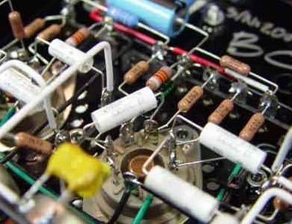

Обработка сигналов – совокупность операций, направленных на наиболее эффективную передачу, хранение и извлечение информации.
Аналоговая обработка:
фильтрация,
умножение частоты,
модуляция и демодуляция,
преобразование частоты
(перенос спектра) и т.п.
Недостатки аналоговых устройств
– дрейф параметров,
– производственный разброс,
– необходимость настройки устройства после сборки и др.

Slide 5
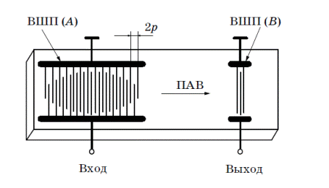
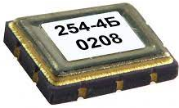
Например, согласованная фильтрация выполнялась с помощью ЛЗ на ПАВ.
Активно использовались операционные усилители для выполнения операций суммирования, дифференцирования, интегрирования, функциональных преобразований (логарифмирование и т.п.).
3

Slide 6
20–30-е годы XX в. – в работах Х. Найквиста и В.А. Котельникова была доказана возможность взаимно однозначного представления аналогового сигнала с ограниченной полосой частот последовательностью его значений (отсчётов), взятых через определенные промежутки времени.
50–60-е годы XX в. – универсальные ЦВМ стали применяться для цифрового моделирования аналоговых устройств и систем; были разработаны основы цифровой фильтрации.
3

Slide 7
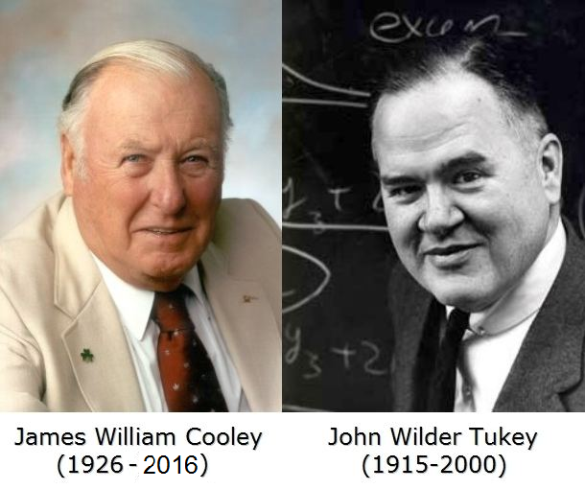

1965 год – открытие класса эффективных («быстрых») алгоритмов дискретного преобразования Фурье (алгоритм Кули–Тьюки)
4

Slide 8
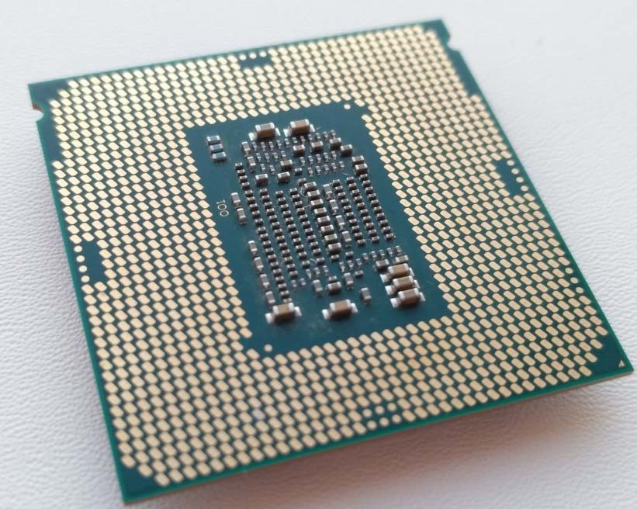
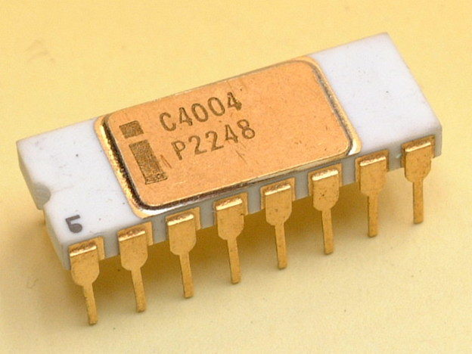
1971 год – появление первого микропроцессора
Intel 4004; тем самым были созданы предпосылки цифровой обработки сигналов в реальном времени.
4
Intel 4004
Intel core i7 7700

Slide 9

Преимущества ЦОС перед аналоговой обработкой:
принципиальная возможность реализации практически любых алгоритмов обработки; развитие элементной базы обеспечивает реализуемость все более широкого класса алгоритмов обработки в реальном масштабе времени;
потенциально сколь угодно высокая точность реализации алгоритмов, определяемая разрядностью;
принципиальная возможность безошибочного воспроизведения сигналов при передаче, копировании и хранении; вероятность безошибочного воспроизведения может быть повышена на основе помехоустойчивого кодирования, которое применимо только к цифровым сигналам;
5

Slide 10

принципиальная стабильность устройств ЦОС (отсутствие дрейфа параметров вследствие старения элементов или влияния среды);
возможность практически мгновенного изменения алгоритмов ЦОС при необходимости (например, обновления);
возможность изменения алгоритмов ЦОС в зависимости от свойств сигналов и помех (адаптации).
Недостатком ЦОС является ограниченное быстродействие устройств, недостаточное (пока) для обработки сигналов на СВЧ (выше 5–10 ГГц). Эта (нечёткая) граница непрерывно отодвигается.

Slide 11
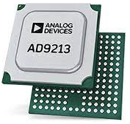
Для примера, сегодня за 364 200 руб. можно купить АЦП
The AD9213 is a single, 12-bit, 6 GSPS/10.25 GSPS, radio frequency (RF) analog-to-digital converter (ADC) with a 6.5 GHz input bandwidth.
The AD9213 supports high dynamic range
frequency and time domain applications requiring wide instantaneous bandwidth and low conversion error rates (CER).
Notes:
ЦОС в МФРЛ, с. 26

Slide 12



Дискретный сигнал.
Математическая модель дискретного сигнала –
последовательность $x[n]$, где $n=\overline{−∞,∞}$,
функция $x[n]$ может принимать значения из множества $ℝ$ вещественных или $ℂ$ комплексных чисел, или множества векторов (обработка пространственно-временных сигналов или цветных изображений).
7

Slide 13


В радиотехнике и связи обычно дискретный сигнал получается путём дискретизации аналогового сигнала.
Согласно теореме отсчётов (Котельникова), аналоговый сигнал $xa(t)$со спектром, лежащим в полосе $(− Fв , Fв ),$ может быть без потерь информации заменён последовательностью $x[n] = xa(nTd)$ мгновенных значений (отсчётов), измеренных через промежутки времени $Td = 1/ 2Fв$. Это значит, что аналоговый сигнал может быть восстановлен по его отсчётам. Частота дискретизации
$Fd = 1/ Td$ – количество отсчётов в секунду.

Slide 14

Многие последовательности изначально являются дискретными. Но если нужно, любой последовательности можно сопоставить аналоговый сигнал с финитным спектром, из которого она могла бы быть получена путем дискретизации.
В дальнейшем предполагается, что аргумент n последова- тельности x[n] принимает целые значения от $−∞$до $+∞$ ( обо
значается $n= \overline{−∞,+∞}$). Чтобы отличать дискретный аргумент от непрерывного, принято заключать его в квадратные скобки.
Цифровой сигнал – дискретный сигнал, квантованный по уровню, т.е. последовательность, принимающая значения из дискретного (к тому же конечного) множества.

Slide 15

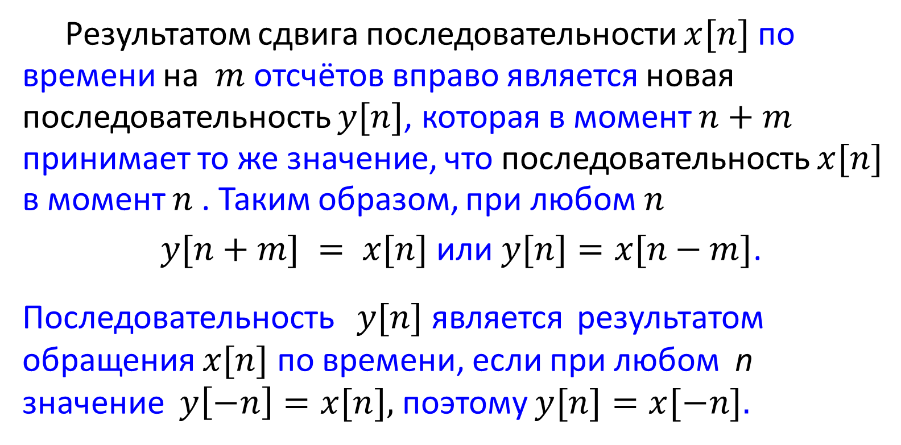
МАТЕМАТИЧЕСКИЕ ОСНОВЫ ЦОС
Элементарные операции
Результатом сдвига последовательности $x[n]$ по времени на $m$ отсчётов вправо является новая последовательность $y[n]$, которая в момент $n+m$ принимает то же значение, что последовательность $x[n]$ в момент $n$ . Таким образом, при любом $n$
$y[n+m] = x[n]$или $y[n]=x[n−m]$.
Последовательность $y[n]$является результатом обращения $x[n]$ по времени, если при любом n значение $y\left[−n\right]=x[n],$поэтому $y[n]=x[−n].$

Slide 16



Элементарные последовательности
1. $δ$-Последовательность, определяемая выражением
Такая же последовательность, задержанная на k шагов
описывает выделение определённого (m -го) отсчёта последовательности

Slide 17

2. Единичная ступенчатая последовательность
Очевидны соотношения
– дискретные аналоги известных формул

Slide 18
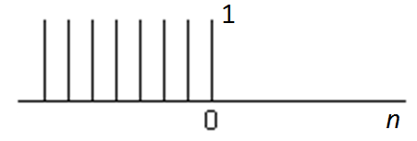
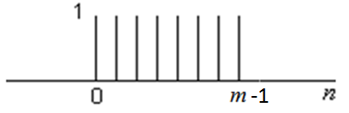

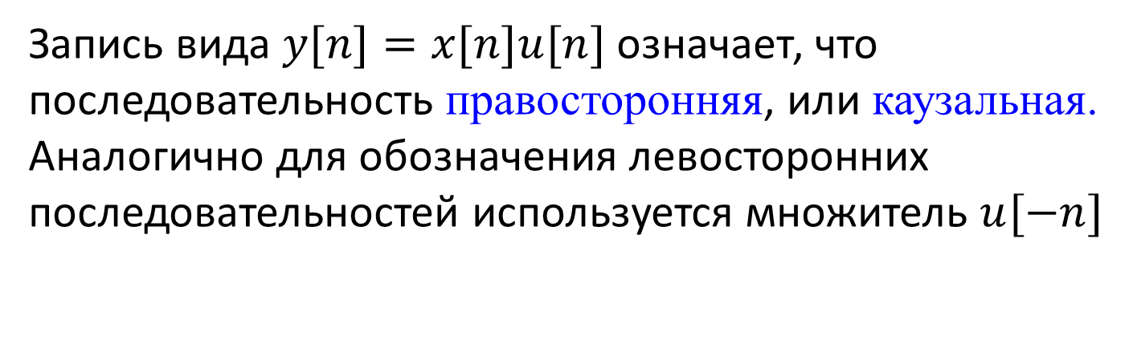
Запись вида $y[n]=x[n]u[n]$ означает, что
последовательность правосторонняя, или каузальная.
Аналогично для обозначения левосторонних
последовательностей используется множитель $u[−n]$
Комбинация вида $u\left[n\right]−u[n−m]$ позволяет
компактно описать последовательность

Slide 19
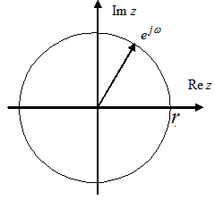

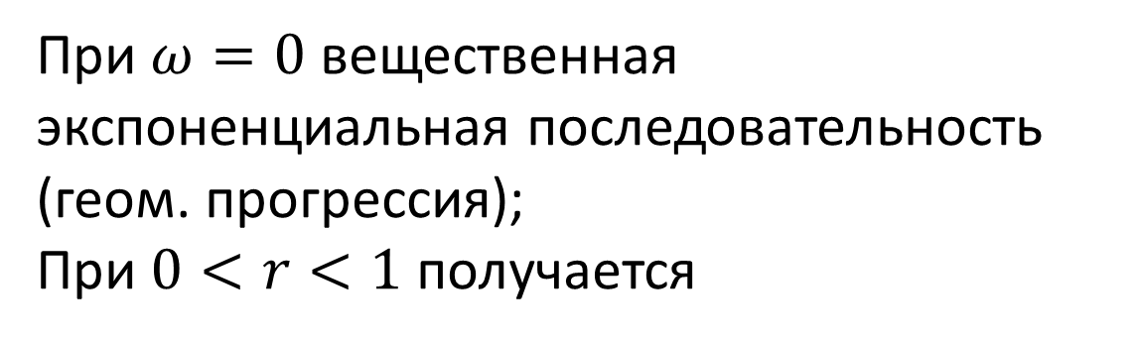
3. Экспоненциальная последовательность
– комплексное число
может быть представлена в виде
При $ω=0$ вещественная экспоненциальная последовательность (геом. прогрессия);
При $0<r<1$ получается

Slide 20
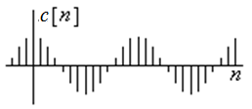
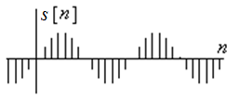
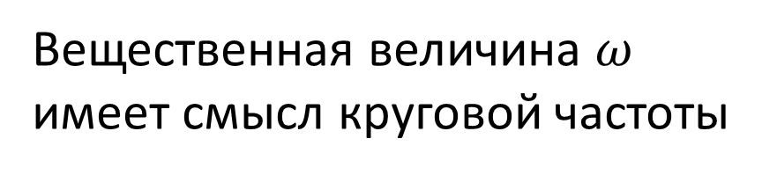
При r=1 вещественная и мнимая части
Вещественная величина $ω$
имеет смысл круговой частоты

Slide 21
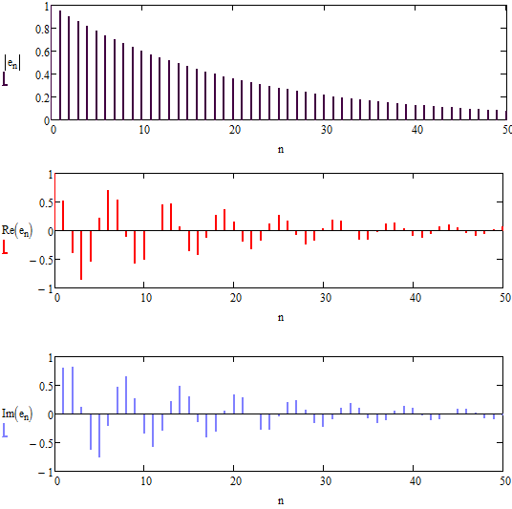

Экспоненциальная комплексная последовательность более общего вида
вещественная и мнимая
части
При $\left|r\right|<1$убывают

Slide 22

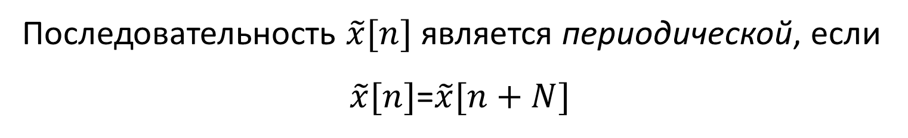

Последовательность $\tilde{x}[n]$ является периодической, если
$\tilde{x}[n]$=$\tilde{x}[n+N]$
при некотором целом $N$ и любом $n$.
Наименьшее значение $N$, при котором равенство выполняется, называется периодом.
Дискретные косинусоида и синусоида могут быть непериодическими. Условие периодичности
возможно только если $ωN=2πk$ при некотором целом $k$

Slide 23
Чтобы изучать последовательности с общих позиций, необходимо ввести математическую модель.
Удобной для изучения алгебраической моделью множества последовательностей является линейное (векторное) пространство.
Пространство последовательностей
Линейное пространство – это, по определению, множество M элементов, называемых векторами, обладающее следующими свойствами:

Slide 24

Условия а1 – а4 известны в алгебре, как аксиомы коммутативной (а́белевой) группы.

Slide 25

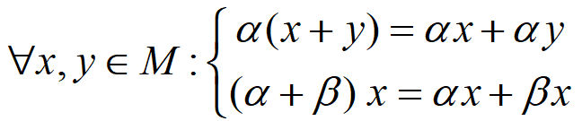

Множество М – линейное (векторное) пространством над полем $𝔽$

Slide 26


Множество $M$ вещественных последовательностей вида
с операциями сложения и умножения на вещественное число (скаляр) удовлетворяет всем перечисленным условиям, значит, образует линейное (векторное) пространство над полем $ℝ$ вещественных чисел.
Аналогично множество комплексных последовательностей образует векторное пространство над полем $ℂ$
комплексных чисел. В дальнейшем для общности рассматривается именно это пространство.

Slide 27

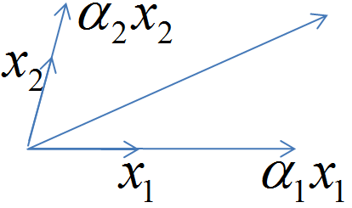
Линейная комбинация
Поскольку определены суммирование последовательностей и умножение последовательности на скаляр, то определена взвешенная сумма (линейная комбинация)
для любой совокупности векторов
со скалярными (весовыми) коэффициентами

Slide 28

Линейная оболочка
Если зафиксировать векторы $x_{k}, k=\overline{1,K}$
то получаемые при всевозможных наборах
$$\left\{α_{k}∈ℂ,k=\overline{1,K}\right\}$$
линейные комбинации образуют линейную оболочку совокупности векторов
$$\left\{x_{k},k=\overline{1,K}\right\}$$
которую принято обозначать $span\left\{x_{k},k=\overline{1,K}\right\}$
Например, линейная оболочка двух (неколлинеарных) векторов на плоскости – это вся плоскость.
Линейная оболочка трёх (не лежащих в одной плоскости) векторов – это трёхмерное пространство.

Slide 29

Линейная независимость
Множество векторов $\left\{x_{k},k=\overline{1,K}\right\}$
линейно независимо, если никакой из векторов данного множества нельзя представить в виде линейной комбинации остальных; иначе говоря, равенство
возможно только при
Линейная оболочка множества K линейно независимых векторов (последовательностей) из M образует
K - мерное подпространство пространства M

Slide 30
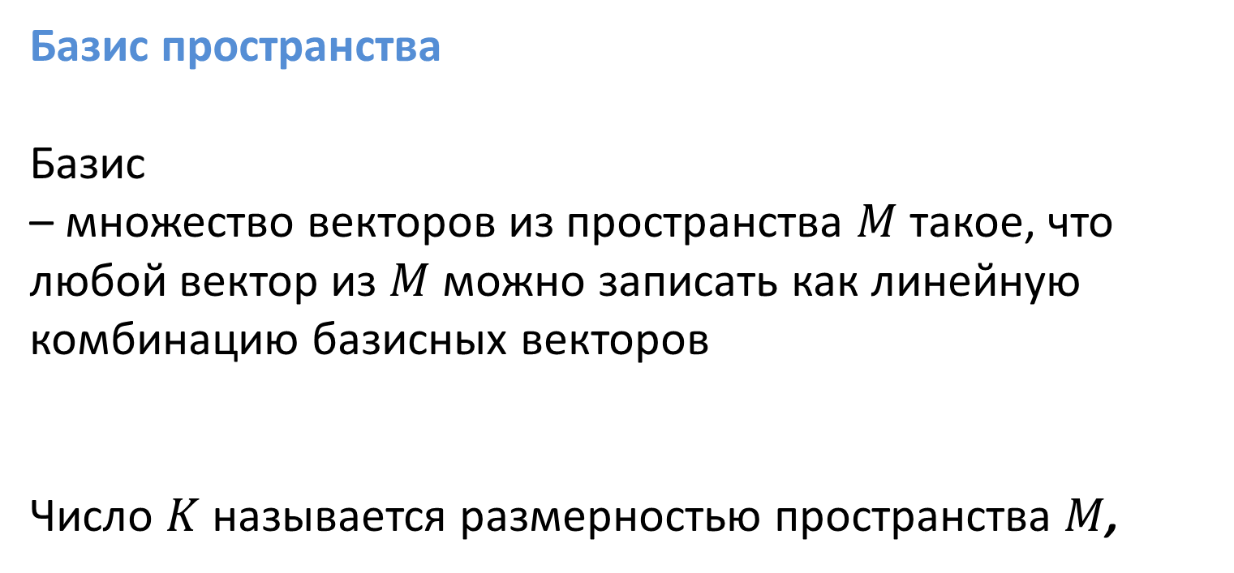
Базис пространства
Базис
– множество векторов из пространства $M$ такое, что любой вектор из $M$ можно записать как линейную комбинацию базисных векторов
Число $K$ называется размерностью пространства $M$,
Если в пространстве М можно найти сколько угодно линейно независимых векторов, то пространство бесконечномерно

Slide 31
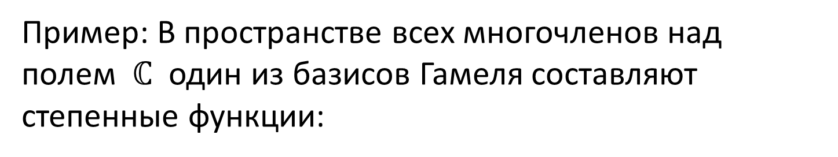

Базис Га́меля — множество векторов в линейном пространстве, таких, что любой вектор пространства может быть представлен в виде некоторой их конечной линейной комбинации (полнота базиса), и такое представление для любого вектора единственно.
Пример: В пространстве всех многочленов над полем $ℂ$ один из базисов Гамеля составляют степенные функции:
Базис Шаудера — множество векторов в топологическом векторном пространстве, таких, что любой вектор пространства может быть единственным образом представлен в виде
сходящегося ряда

Slide 32


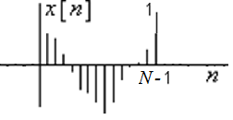
Пример. Для множества (пространства) последовательностей вида базис можно задать, например, в виде следующего набора векторов

Slide 33


Пример. Один из возможных базисов для пространства
последовательностей бесконечной длины
Легко видеть, что любой конечный набор базисных последовательностей линейно независим. Пространство бесконечномерно.

